Slide 1

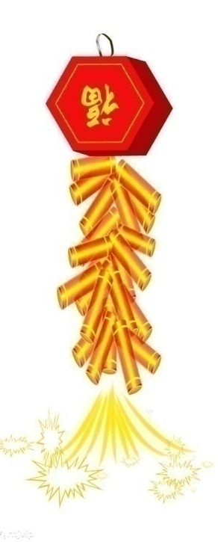


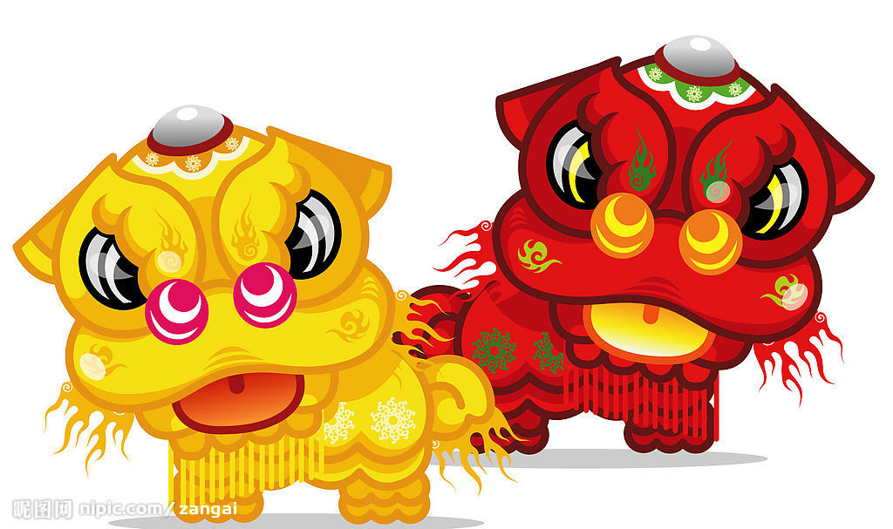
職安健雙月刊
以心圍安全 中地做得到
雙月刊
2018/03

Slide 2

雙月刊 2018 /03
目 錄
  農曆新年
  中地安全同樂日及攤位遊戲花絮
  建造業安全週 嘉年華 2017 - 創造健力士世界記錄
  建造業安全週 – 2018 創意工程安全獎
  中地工程項目參與職安健活動所獲取獎項
  2018年1月份家訪活動
  關愛員工措施
  政府人員探訪工地
  頒發零意外大使証書
  意外分享 ( 非中地 )
  職安小貼士：
  長假期的工作安全
  職安局 - 職業健康公開講座
  勞工處 – 新設投訴熱線
  勞工處 –修訂《安全帽的揀選、使用及保養指引》
  食環署 – 2018 滅蚊資訊
  有獎問答環節

Slide 3
農曆新年的起源可以追溯至好幾千年以前。相傳在農曆年的除夕夜，兇殘的「年獸」會跑出來恣意獵食。據說年獸厭惡噪音且懼怕紅色，所以人們會施放鞭炮，並在大門上貼上紅紙，試圖嚇走年獸。因此，隔日一早人們醒來時都會互道一聲「恭喜」。
農曆新年也是人們返鄉團圓，在除夕夜與家人圍爐共享年夜飯的日子，因此年夜飯的佳餚也往往格外豐盛。晚餐過後，父母及長輩會給予孩童或未結婚的家人「紅包」，而已經工作的人，也同樣要給父母親及祖父母紅包。一般相信，將紅包壓在枕頭下可以嚇跑年獸，故紅包也稱為「壓歲錢」。
雙月刊 2018 /03
農曆新年
以心圍安全 中地做得到

Slide 4
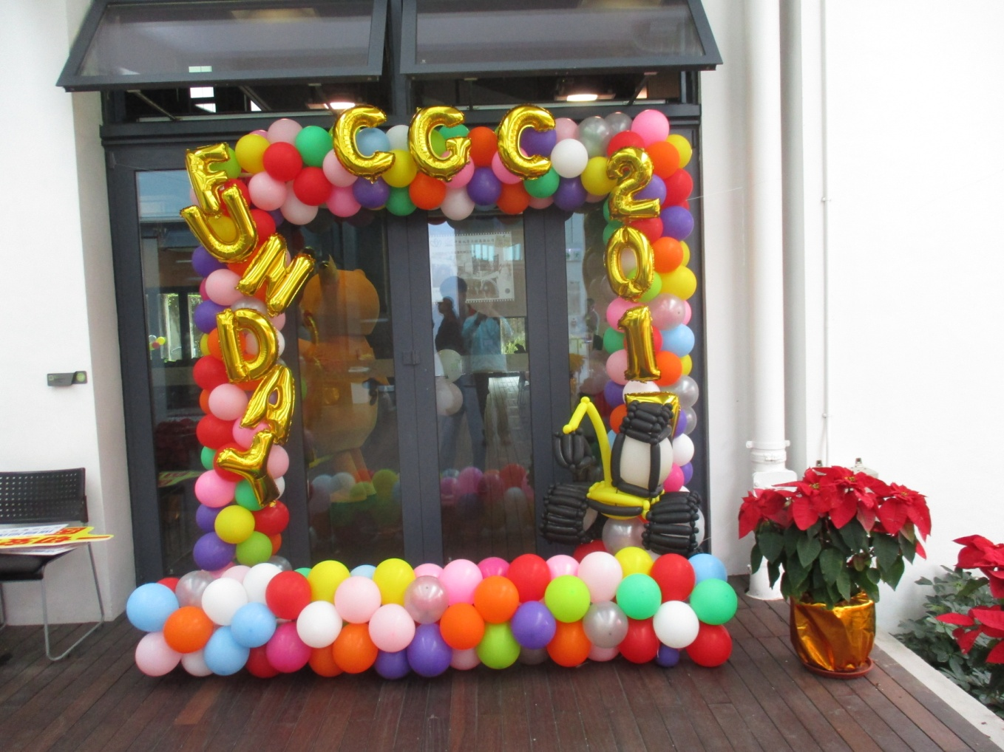
雙月刊 2018 /03
  中地安全同樂日及攤位遊戲花絮

Slide 5
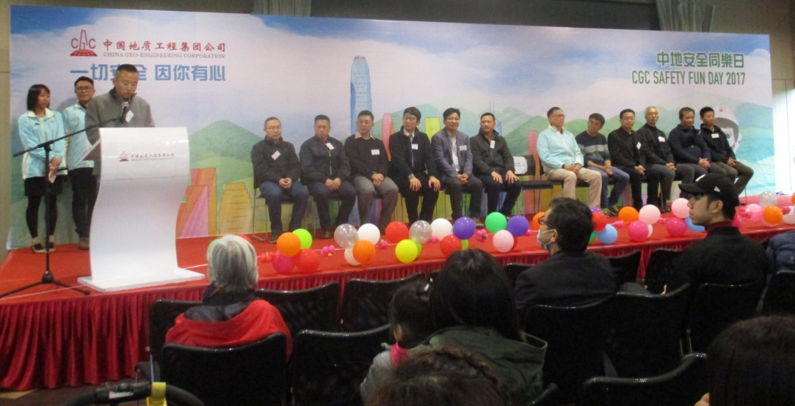
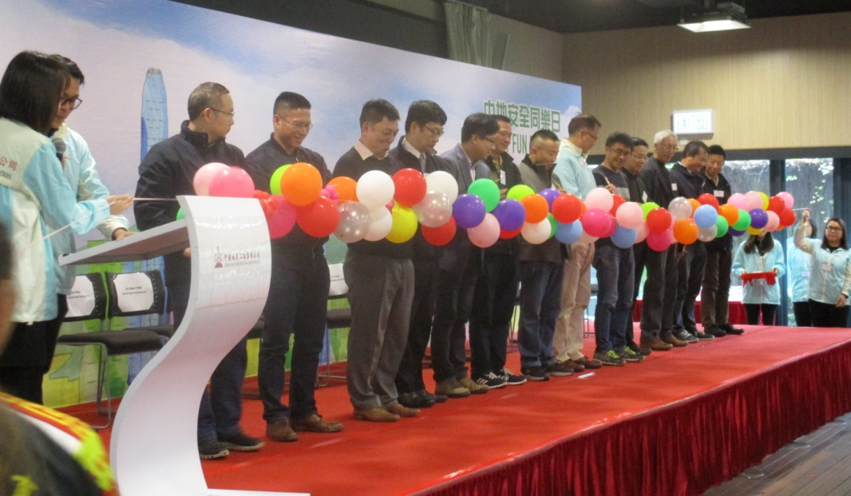
雙月刊 2018 /03
  中地安全同樂日及攤位遊戲花絮

Slide 6
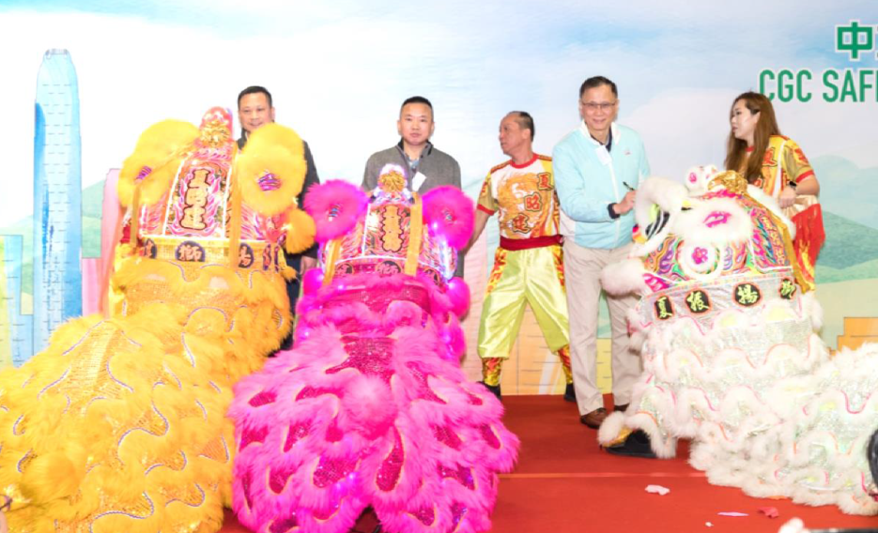
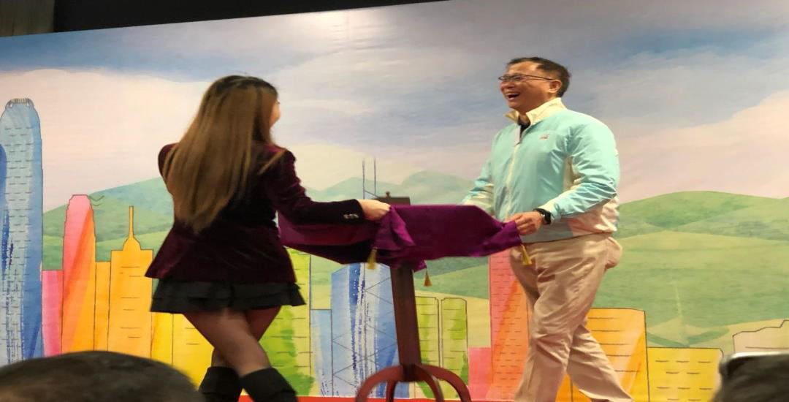
雙月刊 2018 /03
  中地安全同樂日及攤位遊戲花絮

Slide 7
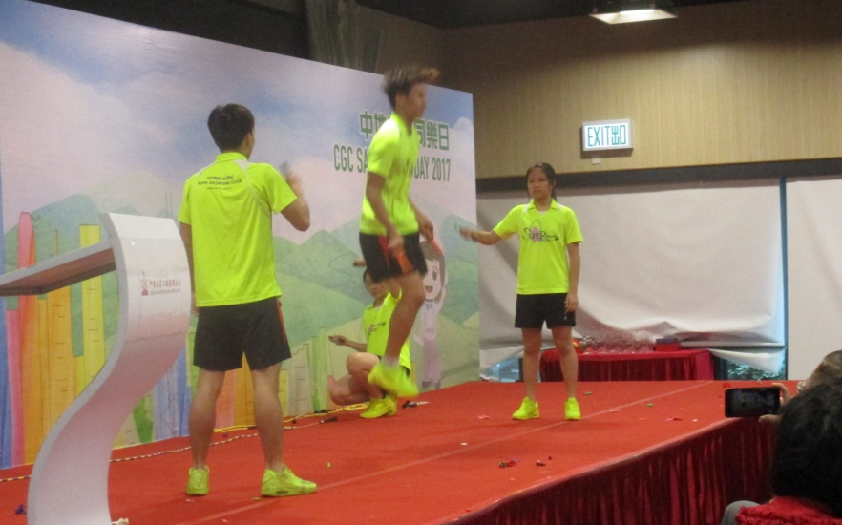
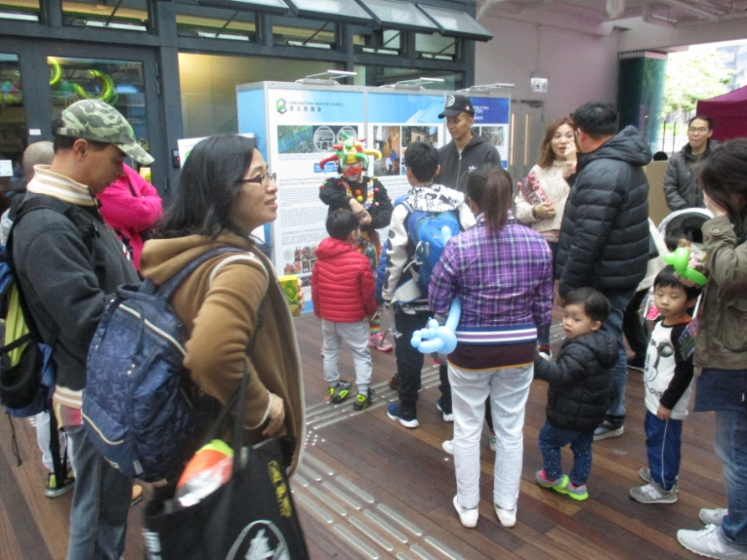
雙月刊 2018 /03
  中地安全同樂日及攤位遊戲花絮

Slide 8
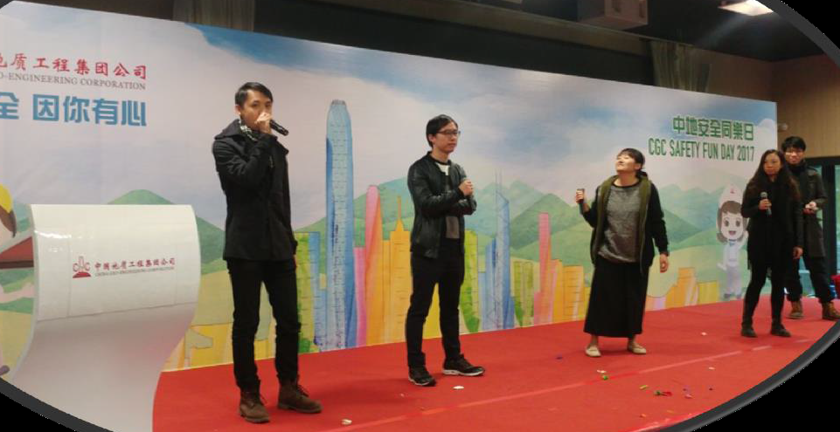
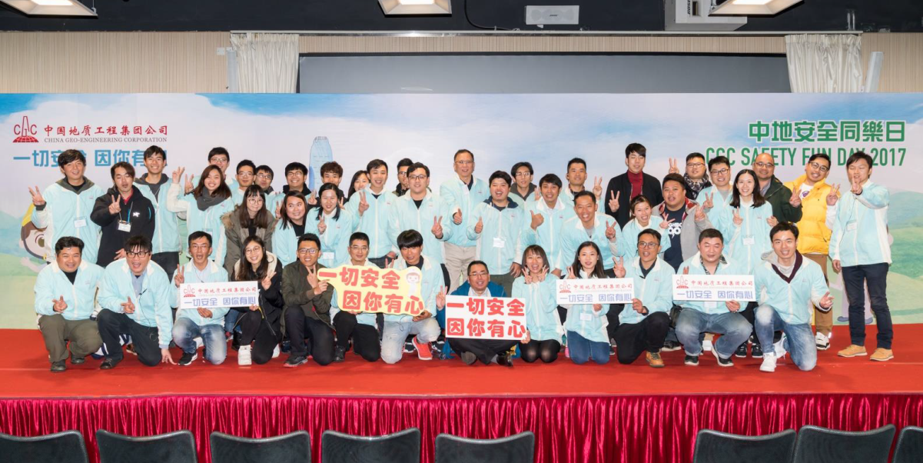
雙月刊 2018 /03
  中地安全同樂日及攤位遊戲花絮

Slide 9
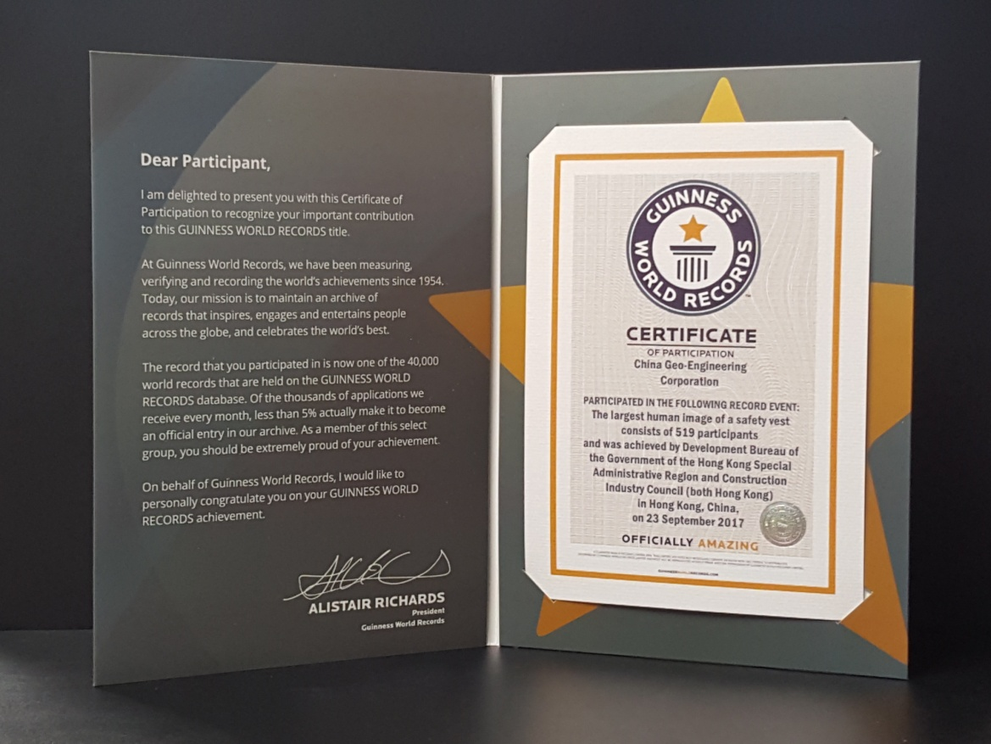
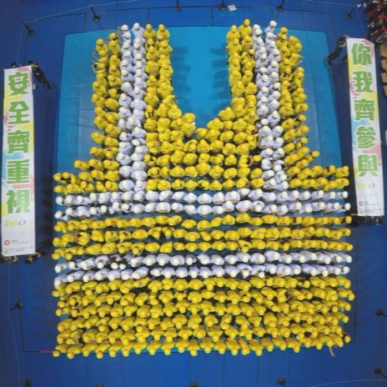
雙月刊 2018 /03
  建造業安全週 嘉年華2017
  創造健力士世界記錄
日期: 2017年9月23日
地點:旺角麥花臣場館
公司管理層聯同多位同事參與
由業界合力拼出反光衣圖案的
健力士世界記錄証明書

Slide 10
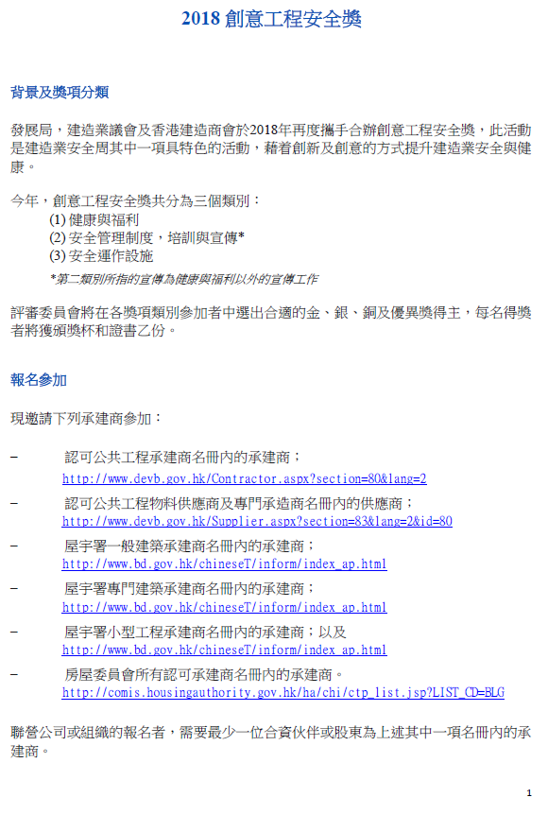
雙月刊 2018 /03
  建造業安全週
  2018創意工程安全獎

Slide 11
雙月刊 2017/11
  中地工程項目參與職安健活動所獲取獎項
Date | Achievement
12/2016 | Bronze Prize of Good Housekeeping Award 2016 良好工作場所整理比賽2016 - 銅獎
3/2017 | Joyful @ Healthy Workplace Award 2016 好心情@健康工作間2016
3/2017 | Gold Prize in Renovation and Maintenance Works Category of Construction Industry Safety Award Scheme 2016/ 2017 建造業安全獎勵計畫2016/2017 - 裝修及維修 - 金獎
3/2017 | Merit Prize in Renovation and Maintenance Works (Subcontractor Category) of Construction Industry Safety Award Scheme 2016/ 2017 建造業安全獎勵計畫2016/2017 - 優異獎
3/2017 | Safe Workers Awards of Construction Industry Safety Award Scheme 2016/ 2017 建造業安全獎勵計劃2016/2017 - 安全工友獎
7/2017 | Gold Prize in the Best Refurbishment and Maintenance Contractor in OSH award of the Construction Safety Promotional Campaign 2017 建造業安全推廣活動 - 最佳職安健維修及保養承建商 2017 - 金獎
7/2017 | Bronze Prize in Best Presentation Award of the Construction Safety Promotional Campaign 2017 建造業安全推廣活動2017 - 最佳演繹獎
9/2017 | Merit Prize in MTR Safety Millionaire 2017 安全百萬富翁 - 優異獎
9/2017 | Considerate Contractors Site Award-Gold Award in 23rd Considerate Contractor Award Scheme - Non-Public Works Sites 第23 屆 公德地盤嘉許計劃-金獎
9/2017 | Model Subcontractor Awards- Merit Award in 23rd Considerate Contractor Award Scheme - Non-Public Works Sites第23 屆 公德地盤嘉第23 屆 公德地盤嘉許計劃-模範分包商銅 獎
9/2017 | Model Frontline Supervisor in 23rd Considerate Contractor Award Scheme 第23 屆 公德地盤嘉許計劃-模範前線工地監工獎
9/2017 | Model Worker in 23rd Considerate Contractor Award Scheme 第23 屆 公德地盤嘉許計劃-模範工友獎

Slide 12
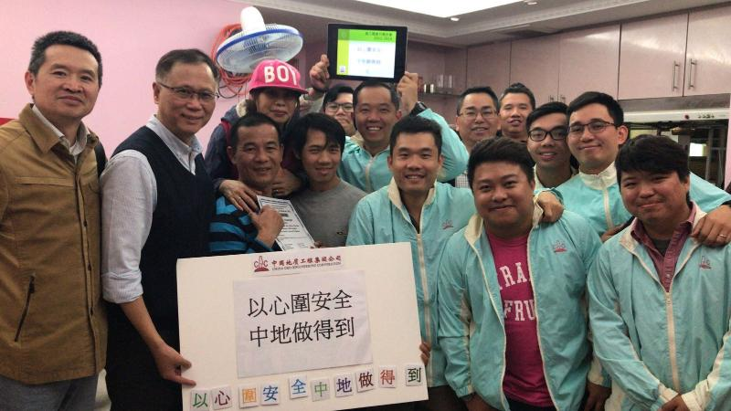
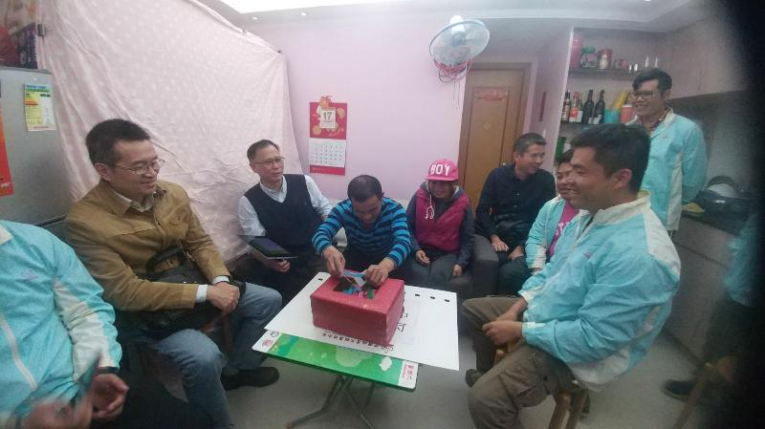
雙月刊 2018 /03
  2018年1月份家訪活動

Slide 13
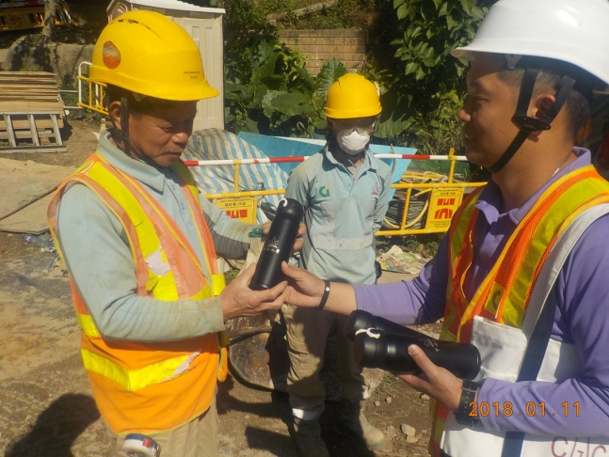
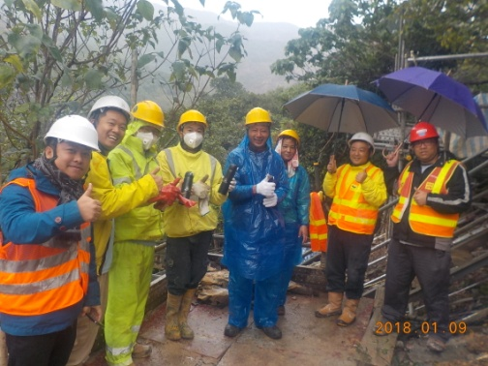
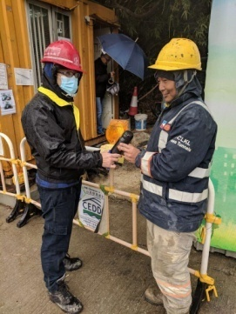
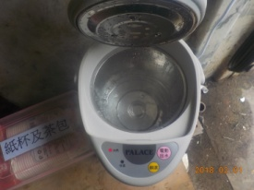
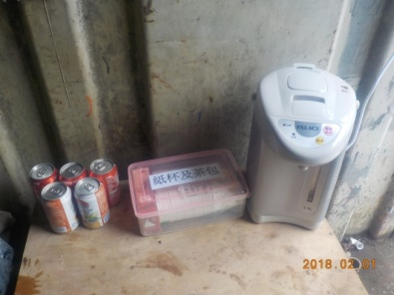
雙月刊 2018 /03
  關愛員工措施
天氣寒冷時派發保溫壺及熱荼
購置電水煲放在地盤工人休息區內,可以保持有熱水供應

Slide 14
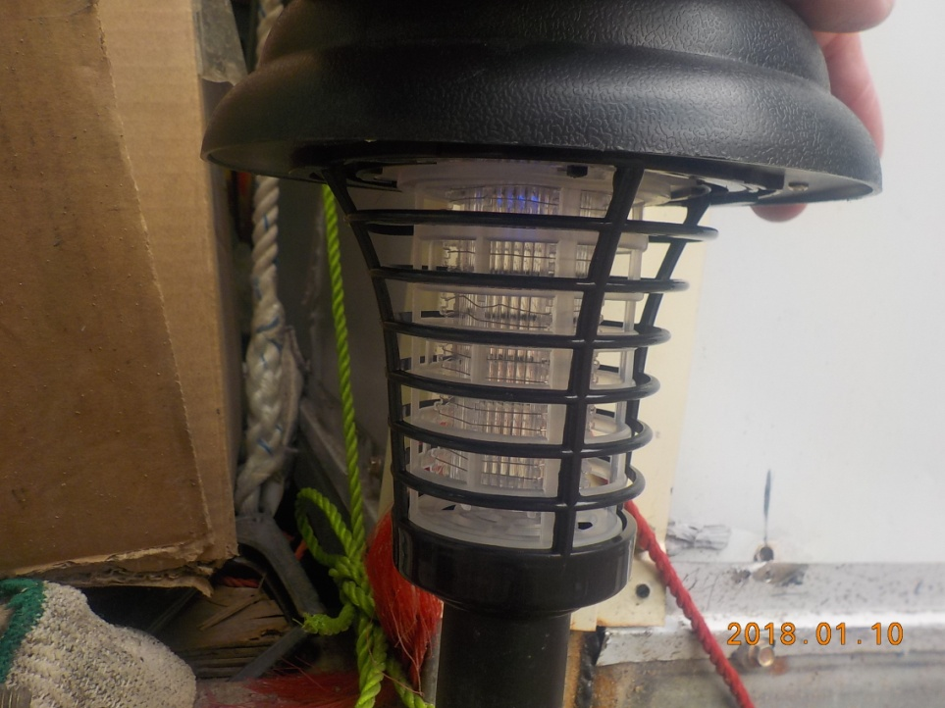
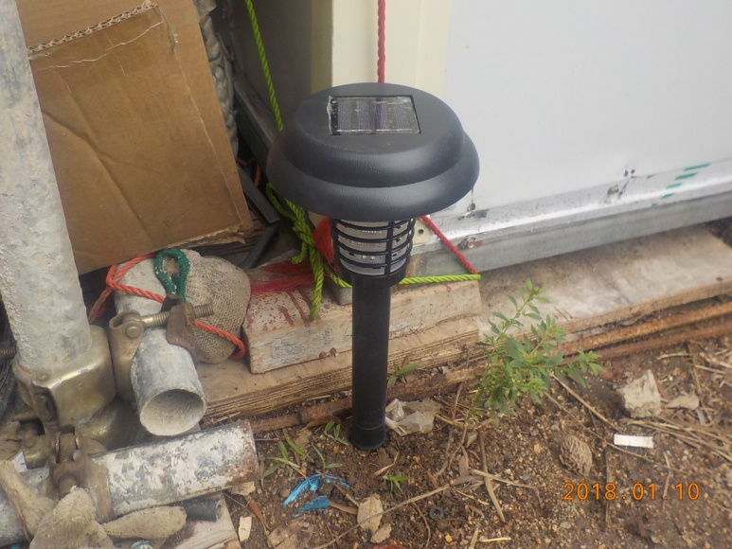
雙月刊 2018 /03
  關愛員工措施
地盤設置太陽能滅蚊器

Slide 15
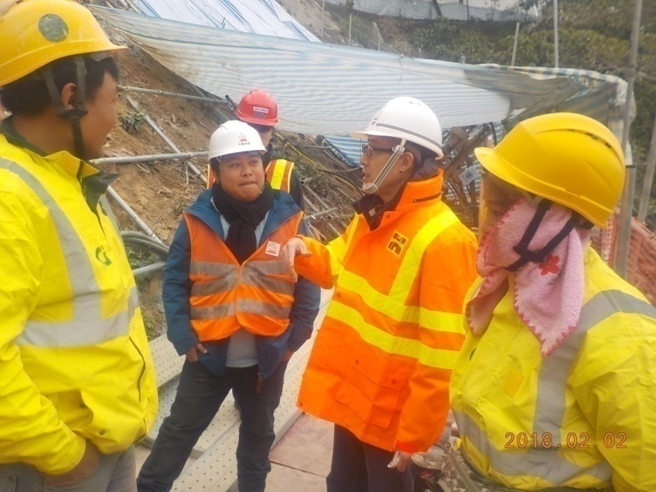
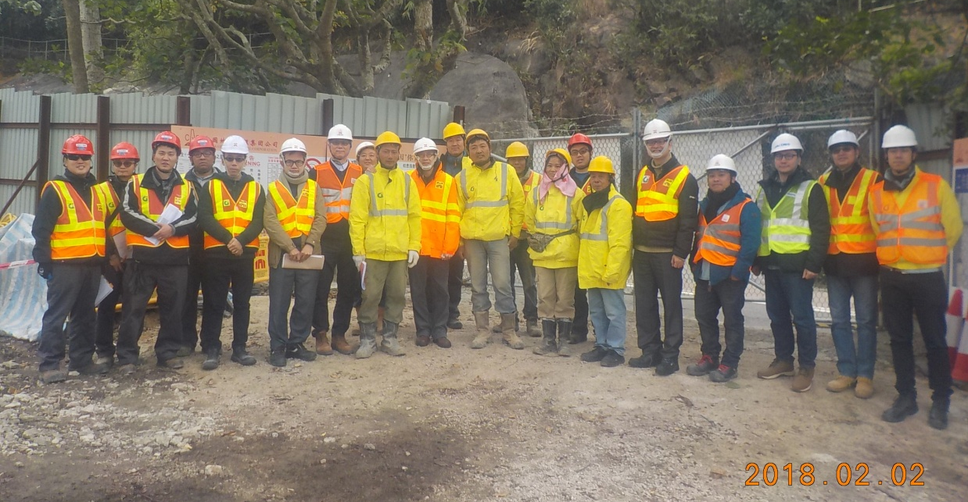
雙月刊 2018 /03
  政府人員探訪工地
路政署(助理署長/市區) - 陸永昌先生 探望地盤工人並了解前線工人對安全的意見
合約編號: HY/2017/03
2018.02.02

Slide 16
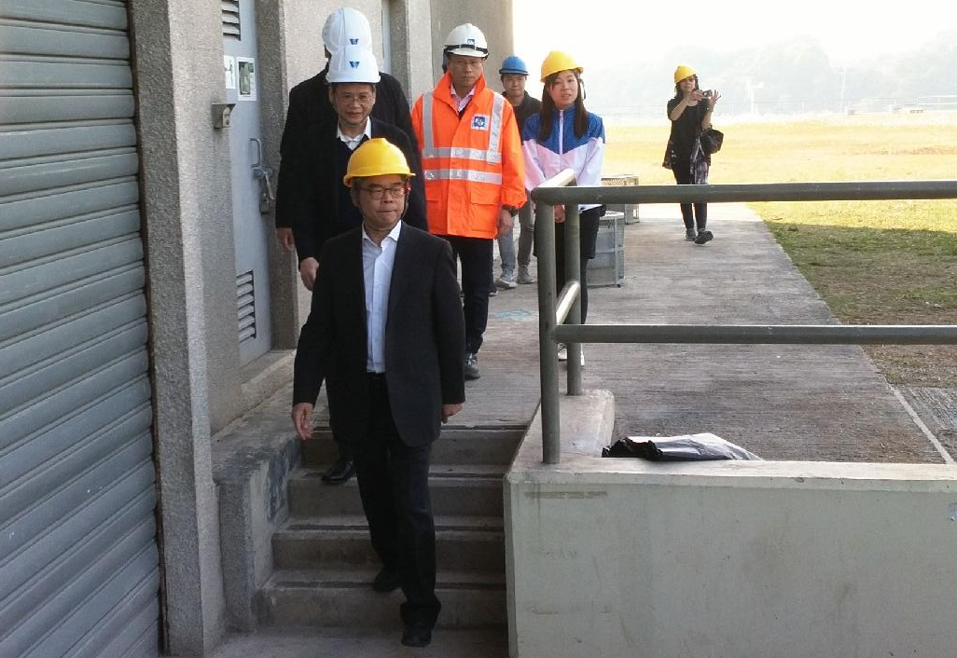
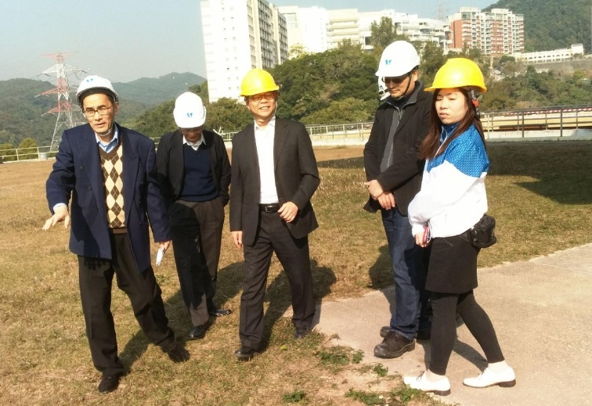
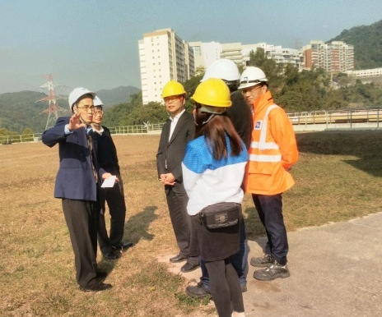
雙月刊 2018 /03
  政府人員探訪工地
劉江華先生-民政事務局局長到訪工地
合約編號: 4/WSD/11
2018.01.17

Slide 17
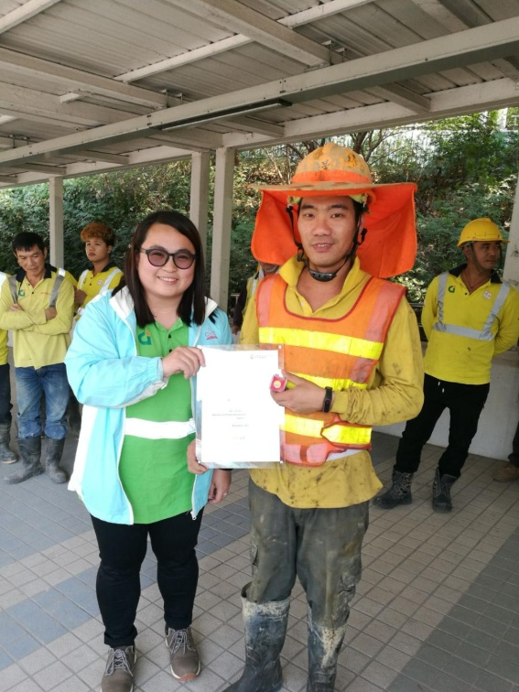
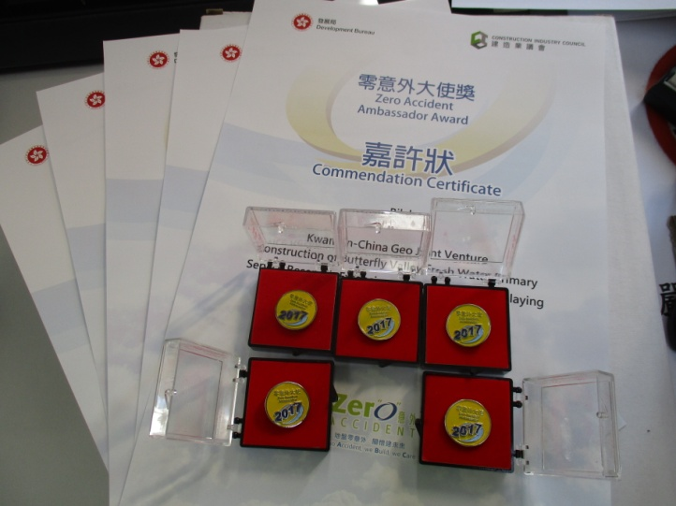
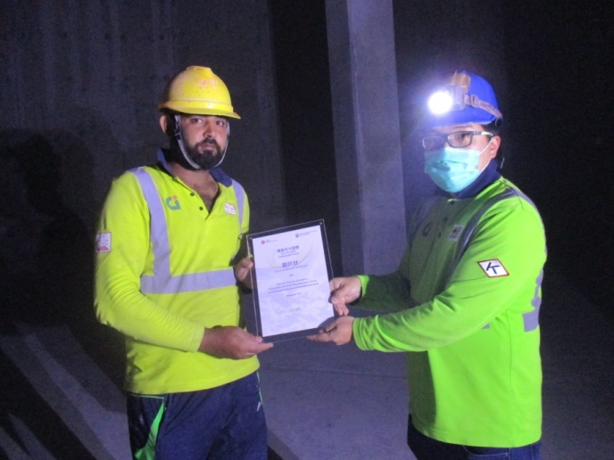
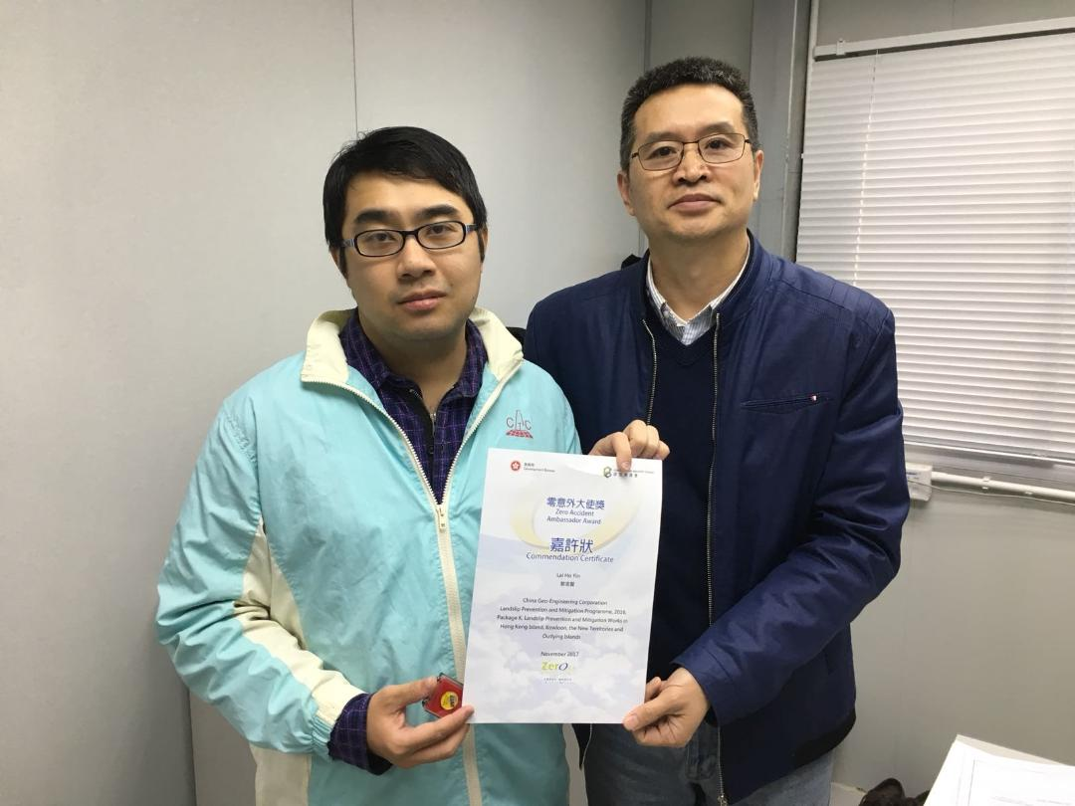
雙月刊 2018 /03
  頒發零意外大使証書

Slide 18
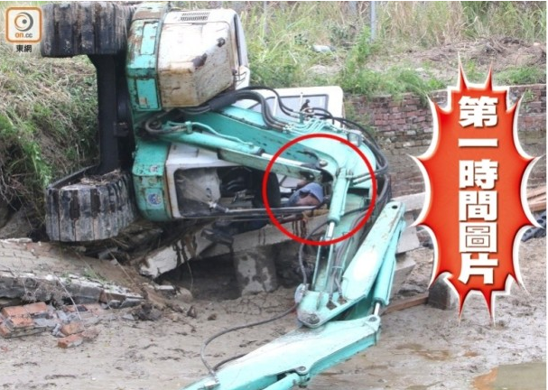
雙月刊 2018 /03
  意外分享 (非中地)
流浮山發生奪命工業意外，62歲工人林XX，下午3時許，在沙橋村深灣路一個農莊，操作一輛約5噸重的挖泥機，為一個已乾涸的魚塘進行翻修工程，在魚塘邊一道約1.5米高的磚牆附近施工，期間疑因魚塘一帶的泥土，早前長期浸在水中，致泥土鬆軟出現下陷不平，磚牆突然倒塌，挖泥機隨即向左翻側。林猝不及防，連人帶車直墮魚塘，被挖泥機壓在車底動彈不得，頭部重創昏迷。

Slide 19
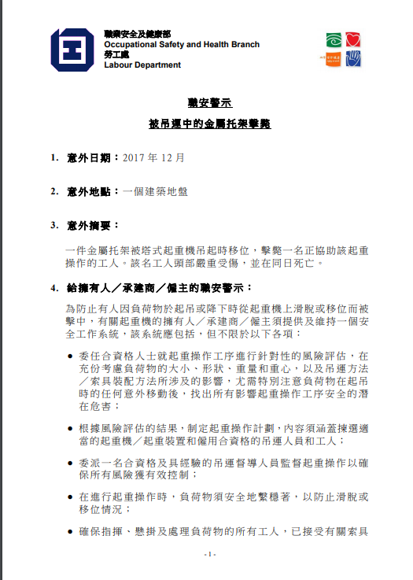
雙月刊 2018 /03
職安小貼士：
http://www.labour.gov.hk/tc/osh/WSA_Struck_by_Metal_Bracket_under_Lifting_TC.pdf

Slide 20
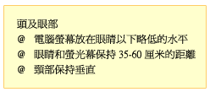
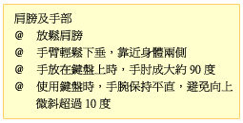
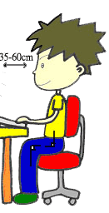
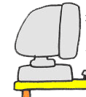

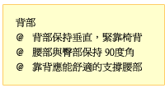
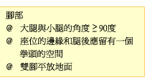
雙月刊 2018 /03
職安小貼士：
用電腦的期間應稍作休息，避免因長時間坐著及望著電腦而造成腰酸背痛或眼部疲勞，以下是一些運動小貼士：
望著電腦螢幕太久，會令到眼睛疲倦甚至造成其他傷害，建議每15至30分鐘，眼部應稍作休息，學生可望向遠處 (超過20尺)大概1至2分鐘，然後再做一些保健運動：(一) 眼球由左到右慢慢作旋轉運動，再反方向各做5次 (二) 慢慢張合眼睛作眨眼運動約10次。
每隔約60分鐘 (因應個人需要)，應暫停使用電腦，抽5分鐘做一些伸展運動 (體育堂上老師所教的伸展運動亦可)。但必須注意，伸展運動要慢慢做，切忌急速，尤其是頸部運動，若有頭暈目眩的情況，應立即停止。

Slide 21
雙月刊 2018 /03
長假期的工作安全
所有講座均以廣東話進行，費用全免，查詢：勞工處網頁或致電 2852-4040。

Slide 22
雙月刊 2018 /03
職安局 - 職業健康公開講座
2018年 3月份
日期 | 標題 | 行業
06/03/2018 | 工作間的感染控制公開講座 | 所有
09/03/2018 | 化學品安全研討會 | 所有
20/03/2018 | 辦公室僱員的職業健康公開講座 | 所有
所有講座均以廣東話進行，費用全免，查詢：職安局網頁

Slide 23

雙月刊 2018 /03
勞工處 – 新設投訴熱線
重要事項: 請務必展示於各工地顯眼位置

Slide 24
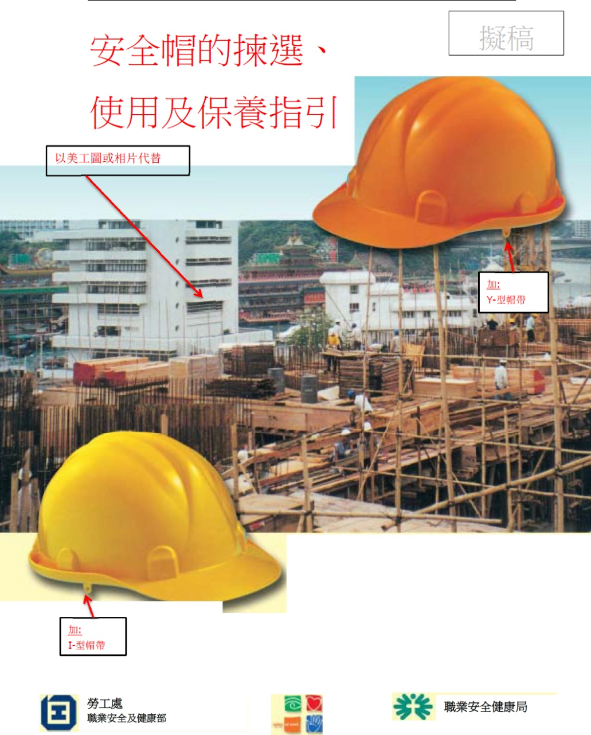
雙月刊 2018 /03
勞工處 – 修訂《安全帽的揀選、使用及保養指引》
勞工處 正就《安全帽的揀選、使用及保養指引》進行修訂，預計今年6月正式生效

Slide 25
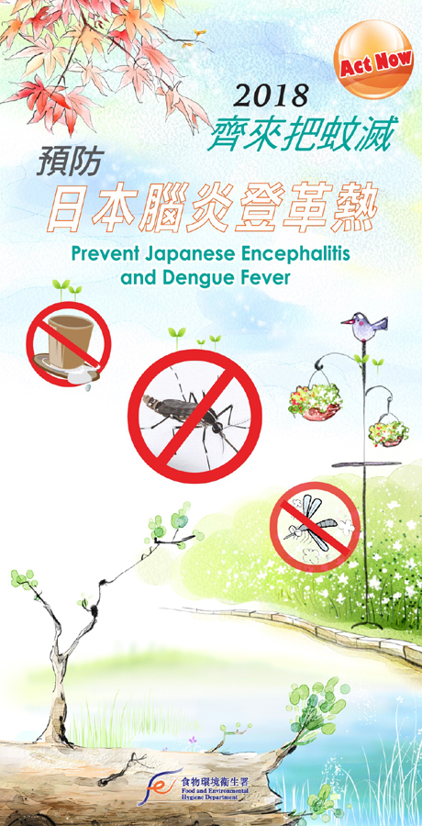
雙月刊 2018 /03
食環署 – 2018 滅蚊資訊

Slide 26
雙月刊 2018 /03
有獎問答環節
任何中地及分判員工皆可參加，請將答案交予項目安全人員，答中而被抽中將可獲得豐富獎品。
工友進入地盤工作時佩戴安全帽有什麼要點需要注意??
A. 需要注意安全帽是什麼顏色
B. 需要注意安全帽有沒有配置貼紙
C. 需要注意是否已配備下巴帶並使用
2. 當地盤發生意外時，必須立刻通知:
A. 管工/安全主任/地盤主管/項目經理
B. 朋友
C. 家人
3. 如果發現地盤內有工友觸電受傷，應
A. 立刻去救該名受傷工友
B. 立刻切斷電源，並通知急救員
C. 立刻拿出電話出來拍照
--------------------------全刊完----------------------------
參考資料 ： 勞工處/ 職業安全健康局/ 發展局/ 食環署/ 東方日報
製作 ： 中地安全組

